Slide 1



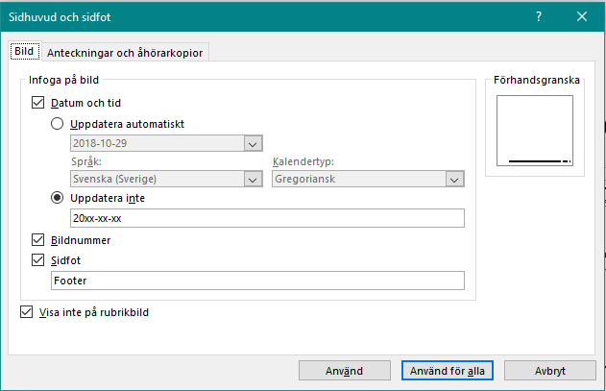
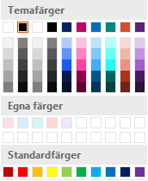
Instructions
Hidden page and will not show in print
Click on the button New Slide for different choices of layouts.
Click on the button Layout to change layout on an existing page.
Click on the button Reset to restore the look of the page to the original layout according to the template.
Please make sure that the objects and text are placed within the page guides. To show guides go to View and checkmark Guides (or press Alt + F9).
Colors: to add colors to objects, use the framed colors that follow your graphical design.
To add or remove header and footer, go to the Insert tab and select Header & footer. Change the text in the dialogue box to your preference and then click on Apply to all.
Don’t use
Standard colours!

Slide 2
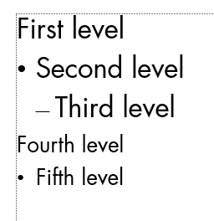
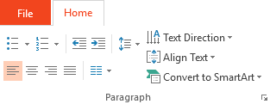

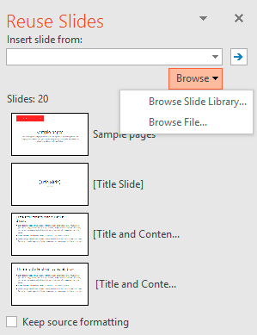


Instructions
Hidden page and will not show in print
To change format and use bullets do not use these functions!
To change format and/or to use bullets, change the level here.
Quote Slide - Keep the text to a maximum of 3 rows and body text to a maximum of 2 rows. To insert body text press Tab or Increase List Level.
The five different level of formats in the text placeholders
To import slides from another presentation with another template, use New Slide/Reuse Slides.
Browse to the chosen presentation, and mark the slide(s) you want to reuse.
Change background - Right click on the background and choose Format Background to change background color.
Instructions are placed on the template
slides that can/should be changed.
To see the instructions, zoom out.
Do not use Keep source formatting. If you do the slides will be imported , with the old format.

Slide 3
Tillväxt, ranking och konjunktur
Birgitta Holmström, företagsetableringslots
SBR/Invest Stockholm

Slide 4
Tillväxtanalysen 2020
Årlig – staden i helhet och stadsdelarna
För att bistå med arbetet inom staden att verka för att kartlägga möjligheterna för ökad tillväxt inom stadsdelsområden.
Intervjuer med företag för att förstå hur det är att driva företag I staden och vilka insatser som staden kan göra för att underlätta företagandet.
I år en extra del med tanke på corona epidemin.
Finns att läsa i sin helhet:
https://www.stockholmbusinessregion.com/sv/fakta-statistik/

Slide 5
Konkurser och rekonstruktioner
– Arbetsställen i Stockholm
SCB, Bolagsverket, Bearbetning, InS
Notes:
Sållat på konkurs inledd 2020, samt arbetsplatser eller företag i staden.

Slide 6
Anställda som blivit av med arbete pga konkurs
SCB

Slide 7
Företags- och arbetsplatsförekomster i Stockholms stad 2020
Litet gap = få arbetsgivare med flera arbetsställen
Bolagsverket, SCB
Notes:
Företag = Aktiebolag, handelsbolag, kommanditbolag, enskild näringsidkare, filial, försäkringsaktiebolag, ideell förening som bedriver ekonomisk verksamhet, Europaföretag, bankaktiebolag, medlemsbank, sparbank, utländsk banks filial. EJ Brf, stiftelser, ekonomiska föreningar etc.
Aktiebolag = publika och privata AB
Arbetsställen = Endast arbetsställen med över 300 000 sek i omsättning, samt antingen f-skattesedel, momsregistrering, eller anställningsbevis

Slide 8
Företagen i Stockholms stad
 | Arbetsgivare |  | Anställda |  | Genomsnittligt antal anställda
 | Antal | % | Antal | %
Storlek på arbetsgivare
0 Anställda | 25 978 | 30,7% | - | - | -
1-4 Anställda | 42 254 | 49,9% | 66 159 | 9,3% | 1,6
5-9 Anställda | 7 020 | 8,3% | 47 096 | 6,6% | 6,7
10-19 Anställda | 4 482 | 5,3% | 60 105 | 8,5% | 13,4
20-49 Anställda | 2 960 | 3,5% | 89 608 | 12,6% | 30,3
50-99 Anställda | 1 023 | 1,2% | 72 105 | 10,2% | 70,5
100-199 Anställda | 513 | 0,61% | 70 801 | 10,0% | 138,0
200-499 Anställda | 265 | 0,31% | 79 134 | 11,2% | 298,6
500-999 Anställda | 66 | 0,08% | 44 971 | 6,3% | 681,4
1000- Anställda | 55 | 0,06% | 178 914 | 25,2% | 3253,0
Totalt | 84 616 | 100% | 708 893 | 100% | 8,4

Slide 9
Våra största branscher
SNI nivå 1 | Arbetspl. | Anställda
Verksamhet inom juridik, ekonomi, vetenskap och teknik | 22 575 | 104 328
Informations- och kommunikationsverksamhet | 10 407 | 86 746
Handel; reparation av motorfordon och motorcyklar | 9 816 | 77 765
Vård och omsorg; sociala tjänster | 4 682 | 69 405
Uthyrning, fastighetsservice, resetjänster & andra stödtjänster | 4 109 | 65 750
Utbildning | 3 073 | 57 317
Offentlig förvaltning och försvar; obligatorisk socialförsäkring | 313 | 44 125
Finans- och försäkringsverksamhet | 2 659 | 38 009
Hotell- och restaurangverksamhet | 4 117 | 35 975
Byggverksamhet | 5 620 | 32 584
Transport och magasinering | 2 677 | 27 654
Annan serviceverksamhet | 4 473 | 23 281
Kultur, nöje och fritid | 4 617 | 16 113
Fastighetsverksamhet | 8 071 | 13 966
Tillverkning | 1 800 | 12 120
Vattenförsörjning; avloppsrening, avfallshantering och sanering | 109 | 1 569
Försörjning av el, gas, värme och kyla | 149 | 1 436
Totalsumma | 89 937 | 708 893

Slide 10
Arbetsställen i staden
Stadsdel | Arbetsställen | Anställda
Rinkeby-Kista | 2 395 | 42 682
Spånga-Tensta | 1 780 | 10 940
Hässelby-Vällingby | 2 782 | 12 032
Bromma | 5 032 | 28 684
Norra Stockholm | 11 989 | 126 747
Stadsdel | Arbetsställen | Anställda
Enskede-Årsta-Vantör | 5 471 | 38 347
Skarpnäck | 2 156 | 9 594
Farsta | 2 284 | 13 480
Hägersten-Älvsjö | 7 184 | 56 019
Skärholmen | 1 480 | 10 055
Södra Stockholm | 18 575 | 127 495
Stadsdel | Arbetsställen | Anställda
Kungsholmen | 6 836 | 78 163
Norrmalm | 16 873 | 184 383
Östermalm | 12 430 | 93 189
Södermalm | 14 626 | 98 916
Centrala Stockholm | 50 765 | 454 651
Stadsdel | Arbetsställen | Anställda
Stadsdel saknas | 8 608 | 32 409
Hela Stockholm | 89 937 | 708 893

Slide 11
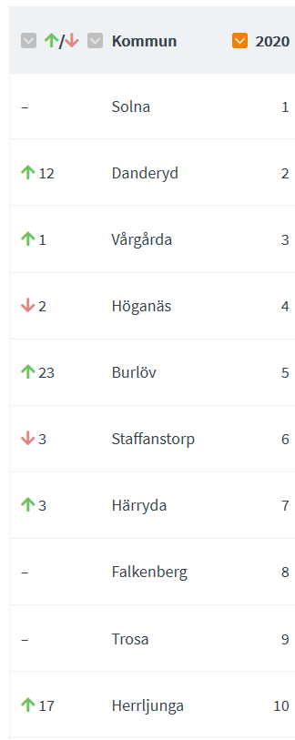
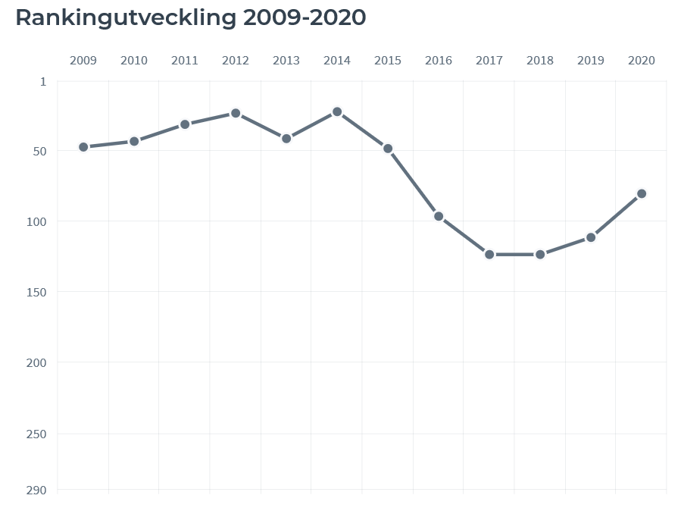
Ranking: Stockholm
22
80
111

Slide 12
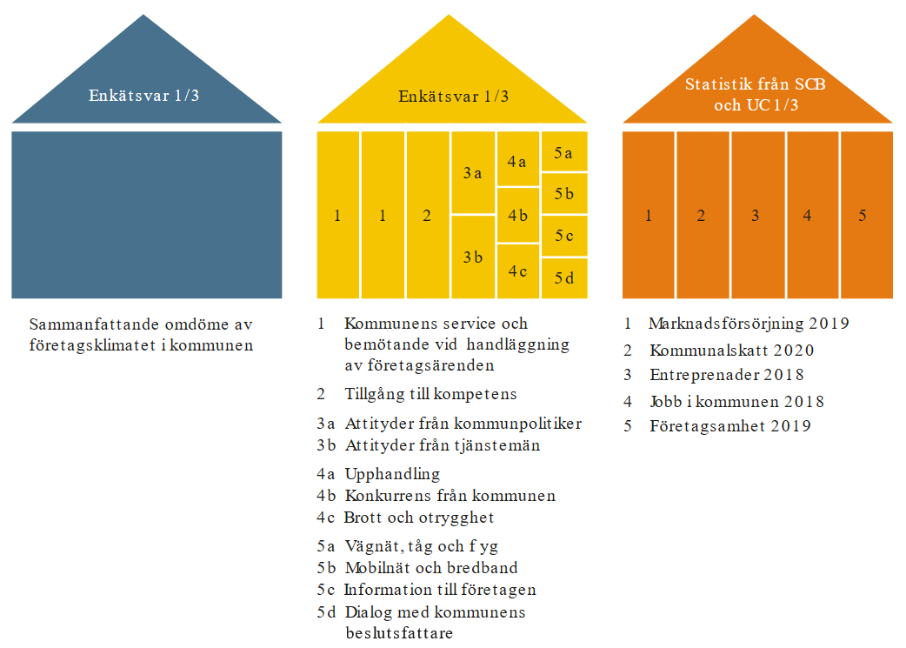
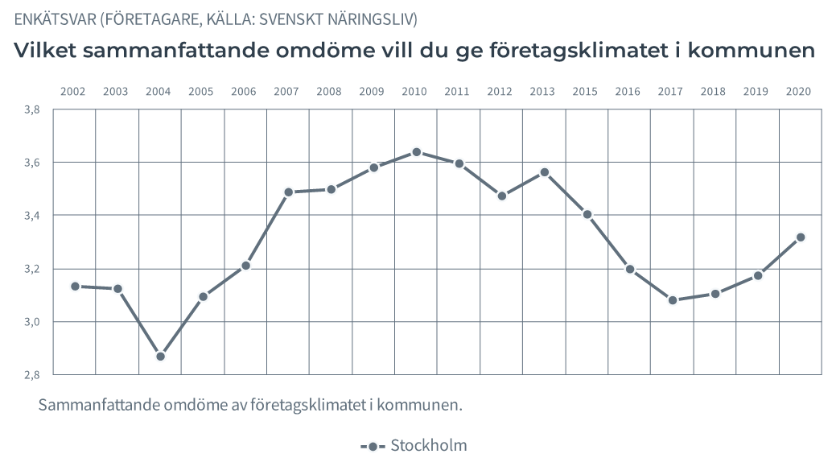
Sammanfattande omdöme

Slide 13
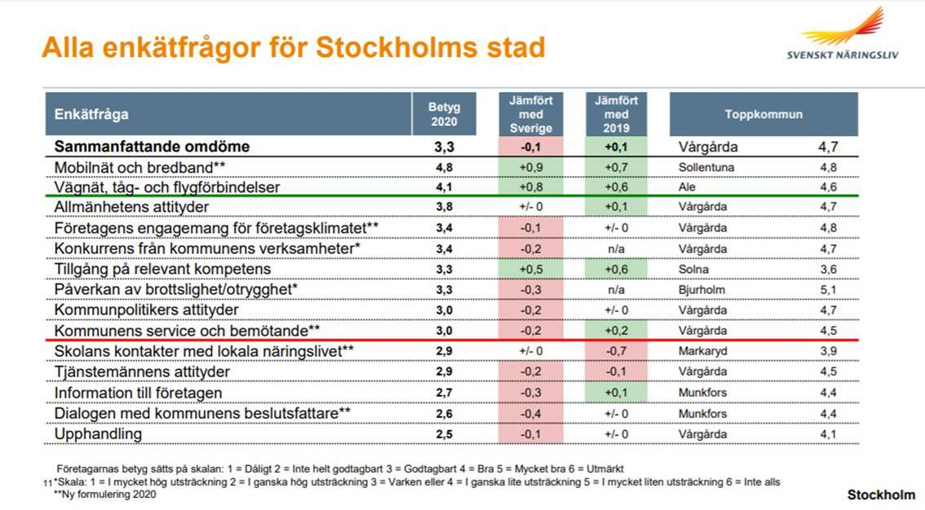
Enkätsvar

Slide 14
Konjunkturen i regionen
Covid-19 har haft märkbara negativa effekter på näringslivet, inte minst i branscherna Researrangörer, Hotell och restaurang samt Kultur, där konkurserna ökar kraftigt.
På arbetsmarknaden syns effekterna tydligt av Covid-19 pandemin. De kommersiella övernattningarna har minskat med 72 procent. Tillsammans med förändrade konsumtionsmönster har detta framförallt drabbat jobbtillväxten och sysselsättningen inom hotell och restaurangnäringen samt kulturbranschen. Totalt minskar andelen nyanmälda jobb med 40 procent och varslen ökar med närmare 340 procent.
I analysen ingår följande län, Stockholms län, Uppsala län, Södermanlands län, Östergötlands län, Örebro län, Västmanlands län, Dalarnas län,Gävleborgs län. Görs 4 ggr per år.

Slide 15
Nyföretagandet håller i sig
Det startades drygt 8 100 nya företag i Stockholmsregionen under kvartalet. Det är en ökning med drygt 2 procent jämfört med 2019.
Länen Örebro, Uppsala och Södermanland svarade för den starkaste ökningen av nyföretagandet.

Slide 16
Arbetsmarknaden – arbetslösheten ökar
Antalet lediga jobb hos Arbetsförmedlingen minskade med 40 procent i Stockholmsregionen.
Drygt 27 680 personer varslades i regionen under första kvartalet, vilket är mer än en tredubbling jämfört med samma period 2019.
Södermanlands län är mest drabbad med sex gånger fler varslade.
Arbetslösheten har ökat snabbt sedan Coronapandemin började och är nu på nästan 6 procent, som övriga landet.
Uppsala län hade den lägsta arbetslösheten (4,8%) i Stockholmsregionen.
Rapporten finns på:
https://stockholmbusinessalliance.se/app/uploads/2020/09/sba-konjunkturrapport-2020-kv2.pdf

